Slide 1

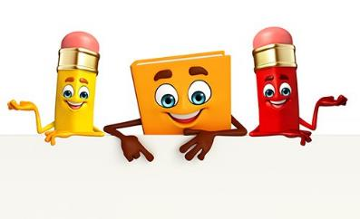
Математика
Сьогодні
6,7,8,9.
Урок
№93
Віднімаємо числа 6, 7, 8, 9. Сума зручних доданків.

Slide 2
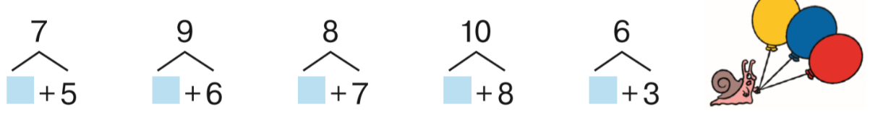





Сьогодні
21.03.2022
Заміни число сумою чисел.
Підручник.
Сторінка
96

Slide 3
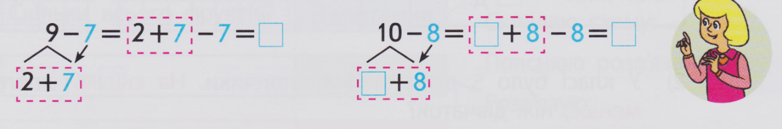


Сьогодні
21.03.2022
Заміни зменшуване сумою чисел. Що залишиться, якщо від суми двох чисел відняти число, яке дорівнює одному доданку? Знайди значення різниць за схемами.

Slide 4
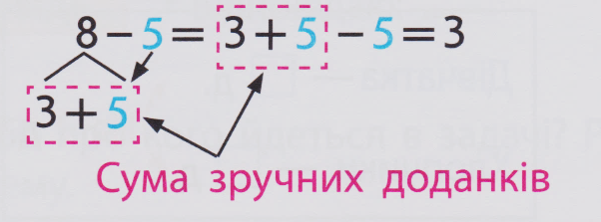
Сьогодні
21.03.2022
Правило.
Від’ємник «підказує», якою сумою замінити зменшуване.

Slide 5
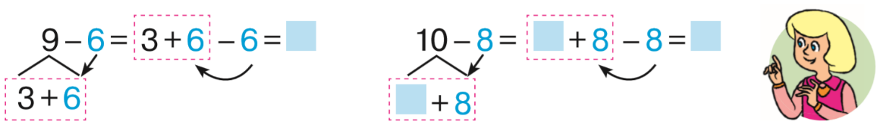


Сьогодні
21.03.2022
Заміни зменшуване сумою чисел. Що залишиться, якщо від суми двох чисел відняти число, яке дорівнює одному доданку? Знайди значення різниць за схемами.
Підручник.
Сторінка
96

Slide 6
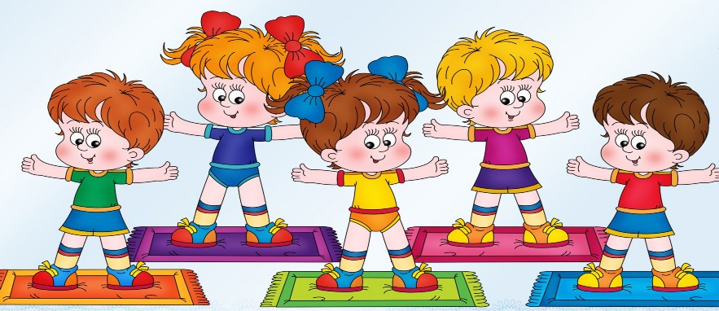
Сьогодні
21.03.2022
Рухлива вправа.

Slide 7

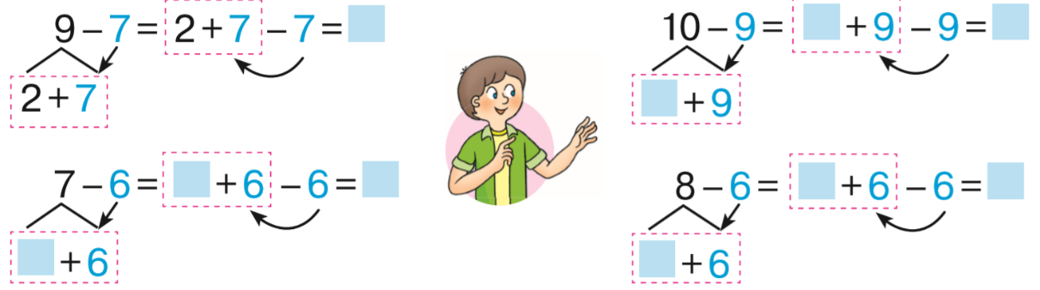


Сьогодні
21.03.2022
Назви від’ємник. Заміни зменшуване сумою двох доданків, один із яких дорівнює від’ємнику. Знайди значення виразів за схемами.
Підручник.
Сторінка
96

Slide 8
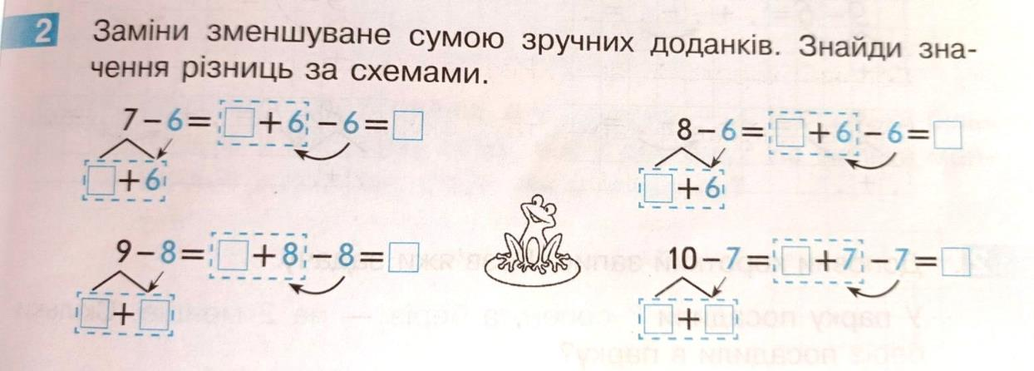





Зошит.
Сторінка
27

Slide 9
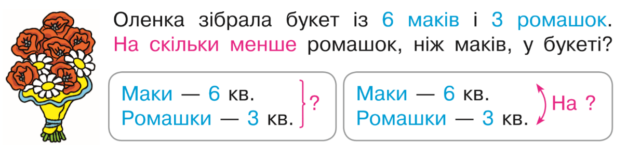
Сьогодні
21.03.2022
Добери до задачі короткий запис. Потім зміни запитання задачі так, щоб їй відповідав інший короткий запис.
Підручник.
Сторінка
96

Slide 10
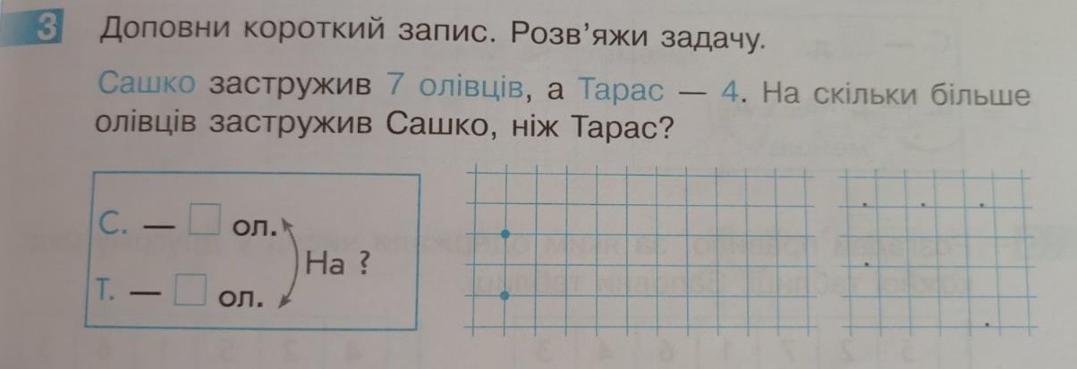




Зошит.
Сторінка
27

Slide 11

Сьогодні
21.03.2022
У кошику лежать 2 яблука та 6 груш. Не дивлячись Іван бере із кошика 4 фрукти. Поміркуй, які це можуть бути фрукти.
Підручник.
Сторінка
96

Slide 12
Сьогодні
21.03.2022
(для відкриття інтерактивного завдання натисніть на зелений прямокутник)
Відкрити онлайнове інтерактивне завдання

Slide 13



Сьогодні
21.03.2022
Рефлексія.

